Slide 1
論文程式交接 RGB to Hyperspectral image reconstruction
作者 : 劉柏豪

Slide 2
MATLAB source code
檔案:可見光超頻譜技術(D5200)test\All_pic2spectrum.m
功能:把RGB圖片轉換成高光譜反射率資料(變數:pic_spectrum2)
執行方法
安裝MATLAB 執行

Slide 3
Algorithm version (C++)
檔案:\Algorithm_ver
\Algorithm_ver\1_OpenCV 使用Opencv改寫image I/O
\Algorithm_ver\2_traversal 改善矩陣乘法中4次traversal變成2次
\Algorithm_ver\3_openblas&malloc 矩陣乘法使用Openblas加速
功能:把RGB圖片轉換成高光譜反射率資料(變數:pic_spectrum)
執行方法
參考readme.txt
執行環境
ubuntu 18.04
Opencv 3.2.0
Openblas 0.3.14.dev

Slide 4
Polynomial regression version(C++)
檔案:\polynomial_regression_ver
數字1 file為Algorithm version
數字2~9 file為CPU版本，越大的數字皆繼承前面的優化項目
數字10 file為GPU版本，為muti-thread改用gpu thread
執行方法
參考readme.txt
2~10 file皆須讀取C_degree4(4次方項regression參數)
執行環境
ubuntu 18.04
Opencv 3.2.0
Openblas 0.3.14.dev

Slide 5
RGB table any nm
檔案:\RGBtable_any_nm
產出任意RGB對應Hyperspectral反射率(380~780nm)
wavelength.csv用來後續regression訓練使用
執行方法
參考readme.txt
執行環境
ubuntu 18.04
Opencv 3.2.0
Openblas 0.3.14.dev

Slide 6
Regression training
\regression訓練過程\regression訓練模型\ML_regression\train.py
訓練degree4的regression模型
\regression訓練過程\產出模型參數\C_degree4
訓練後的參數
執行方法
先產出RGB對應的wavelength.csv檔
使用python執行

Slide 7
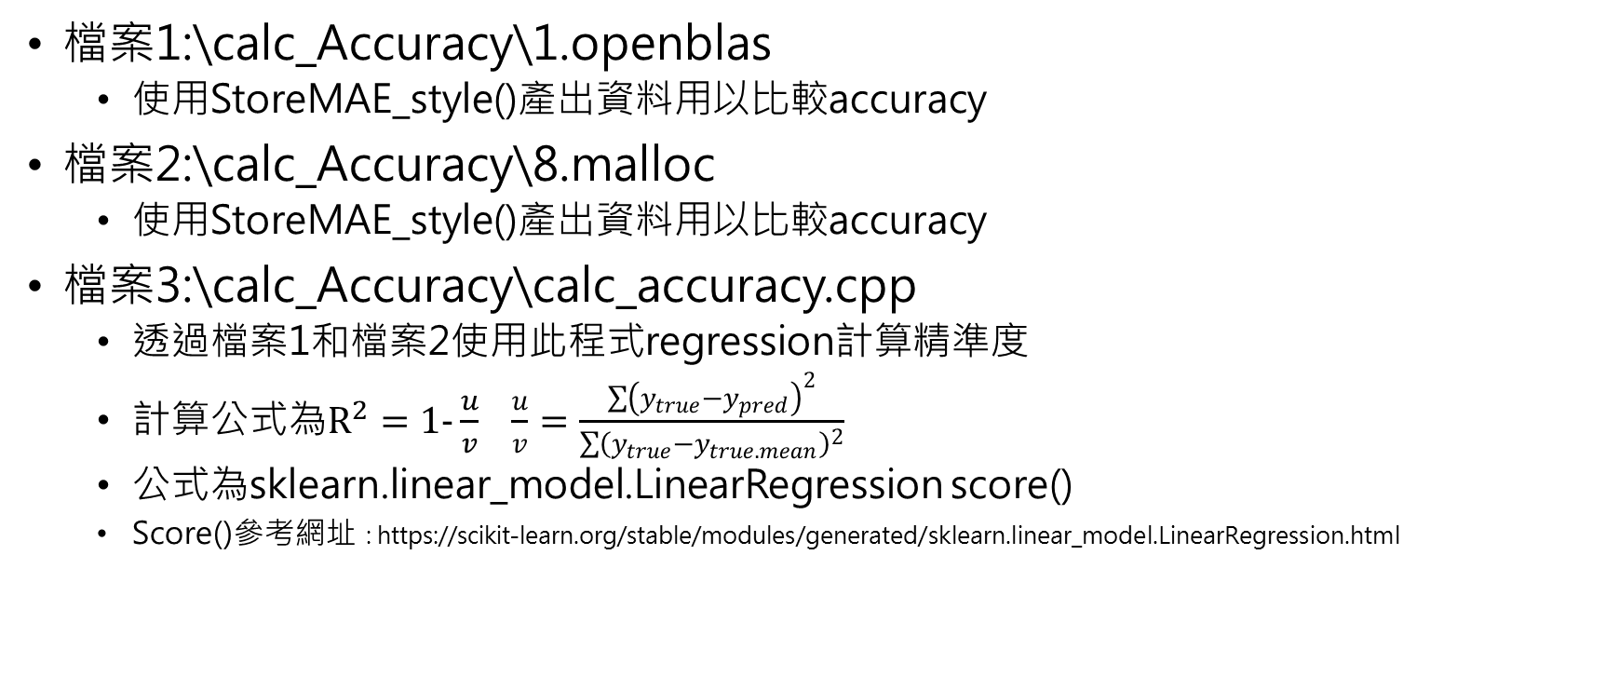
Calculate accuracy
檔案1:\calc_Accuracy\1.openblas
使用StoreMAE_style()產出資料用以比較accuracy
檔案2:\calc_Accuracy\8.malloc
使用StoreMAE_style()產出資料用以比較accuracy
檔案3:\calc_Accuracy\calc_accuracy.cpp
透過檔案1和檔案2使用此程式regression計算精準度
計算公式為$R^{2}=1-\frac{u}{v} \frac{u}{v}=\frac{\sum{{\left(y_{true}−y_{pred}\right)}^{2}}}{\sum{{\left(y_{true}−y_{true.mean}\right)}^{2}}}$
公式為sklearn.linear_model.LinearRegression score()
Score()參考網址 : https://scikit-learn.org/stable/modules/generated/sklearn.linear_model.LinearRegression.html

Slide 8
高光譜測試資料
檔案:\hsi_image
說明:The ICONES-HSI dataset contains 468 Hyperspectral
The dataset is organized into 9 categories: Agriculture, Forest, Desert, Urban, Snow, Mountain, Ocean, Wetland and Cloud.
參考網址:https://xlim-sic.labo.univ-poitiers.fr/datasets/ICONES-HSI/?lang=en

